Slide 1
BÀI TẬP
CUỐI CHƯƠNG 6
GV soạn: NguyenLan

Slide 2
GIẢI CỨU
ĐẠI DƯƠNG
Các em hãy giải cứu các sinh vật biển bằng cách đọc câu hỏi và chọn phương án đúng.

Slide 3
Bắt đầu!
1. Phương trình ax + b = 0 là phương trình bậc nhất một ẩn nếu
A. a = 0
B. b ≠ 0
C. b = 0
D. a ≠ 0
HẾT GIỜ

Slide 4
Bắt đầu!
2. Phương trình nào sau đây là phương trình bậc nhất một ẩn?
HẾT GIỜ
A. 3x + 2y – 6 = 0
C. 3x + 6 = 0
B. x² = 4
D. y² – x + 1 = 0

Slide 5
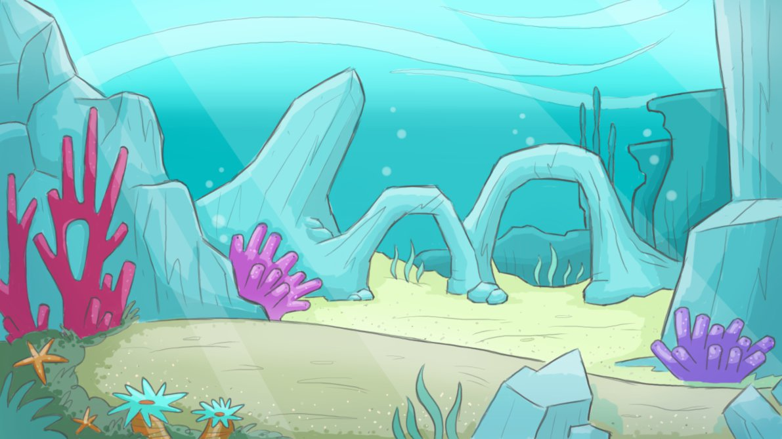
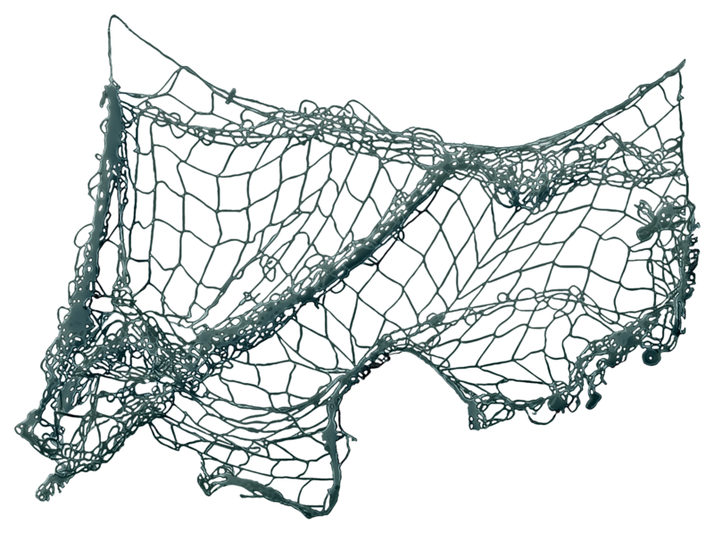
Bắt đầu!
3. Phương trình nào sau đây nhận
x = 2 là nghiệm?
A. 2x – 4 = 0
HẾT GIỜ
C. 3x + 6 = 0
B. 2x + 3 = 1 + x
D. x + 2 = 4 + x

Slide 6
Bắt đầu!
4. Nghiệm của phương trình
5x + 3 = 18 là
A. x = – 3
C. x = 3
HẾT GIỜ
B. x = 5
D. x = – 5

Slide 7
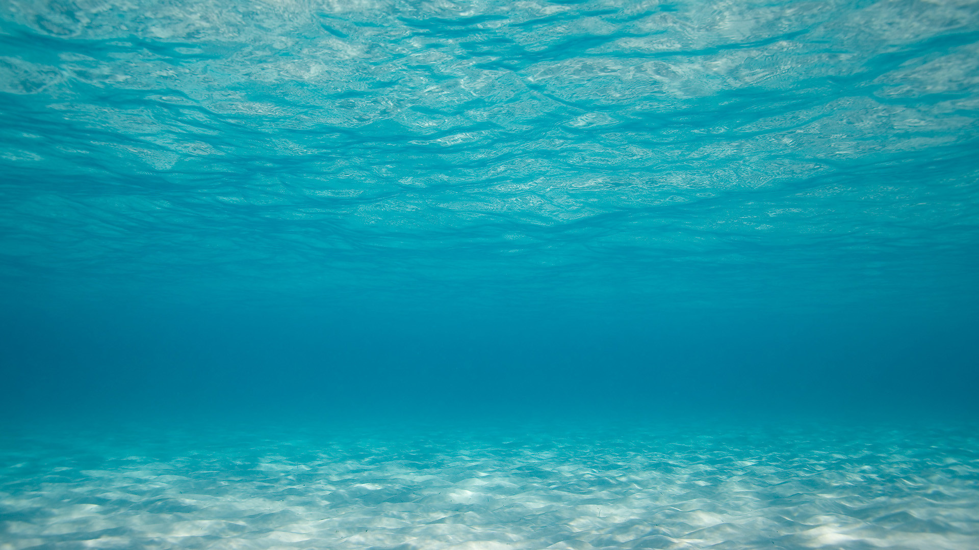
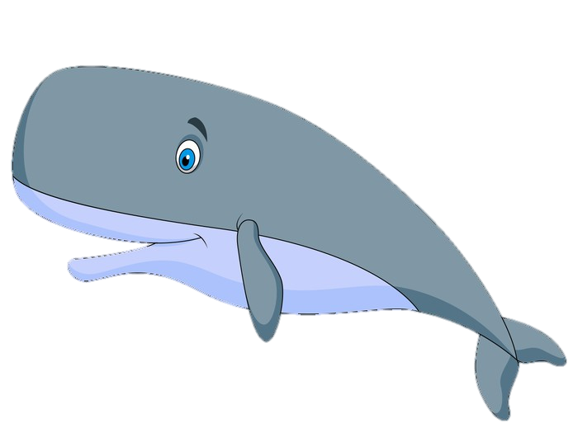
Bắt đầu!
5. Phương trình x – 4 = 10 – x có nghiệm là
A. 3
B. 7
C. 14
D. – 7
HẾT GIỜ

Slide 8
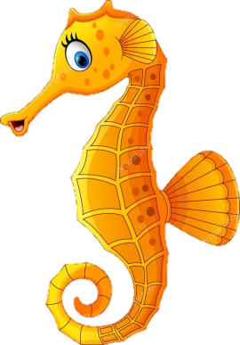
Bắt đầu!
6. Cho biết 3x – 9 = 0. Khi đó giá trị của biểu thức
x² – 2x – 3 là
A. – 3
B. 1
C. 0
D. 6
HẾT GIỜ

Slide 9
BÀI TẬP CUỐI CHƯƠNG 6
BÀI TẬP TỰ LUẬN
Bài tập 7 SGK trang 41
Ví dụ:

Slide 10
BÀI TẬP CUỐI CHƯƠNG 6
BÀI TẬP TỰ LUẬN
Bài tập 8 SGK trang 41
Ví dụ:

Slide 11
BÀI TẬP CUỐI CHƯƠNG 6
BÀI TẬP TỰ LUẬN
Bài tập 9 SGK trang 41
Ví dụ:

Slide 12
BÀI TẬP CUỐI CHƯƠNG 6
BÀI TẬP TỰ LUẬN
Bài tập 10 SGK trang 42
Một tổ may có kế hoạch mỗi ngày phải may 30 chiếc áo. Trong thực tế mỗi ngày tổ đã may được 40 chiếc áo. Do đó xưởng đã hoàn thành kế hoạch sớm hơn 3 ngày và may thêm được 20 chiếc áo nữa. Tính số áo mà tổ phải may theo kế hoạch.

Slide 13
BÀI TẬP CUỐI CHƯƠNG 6
Bài tập 10 SGK trang 42
Số áo may 1
ngày
Số áo may
được
Số ngày
thực hiện
x
Kế hoạch
30
(x ϵ ℕ*)
Thực tế
40
x + 20
Gọi x là số áo tổ phải may theo kế hoạch.( x ϵ ℕ*)

Slide 14
BÀI TẬP CUỐI CHƯƠNG 6
Bài tập 10 SGK trang 42
Gọi x là số áo tổ phải may theo kế hoạch.( x ϵ ℕ*)
Ta có phương trình:
(thỏa điều kiện)
Vậy số áo phải may theo kế hoạch là 420 chiếc

Slide 15
BÀI TẬP CUỐI CHƯƠNG 6
BÀI TẬP TỰ LUẬN
Bài tập 11 SGK trang 42
Trong một cuộc thi, học sinh cần trả lời 50 câu hỏi trắc nghiệm, mỗi câu trả lời đúng được 5 điểm, mỗi câu trả lời sai (hoặc không trả lời) bị trừ 2 điểm. An đã tham gia cuộc thi trên và đã ghi được tổng cộng là 194 điểm. Hỏi An trả lời đúng mấy câu?

Slide 16
BÀI TẬP CUỐI CHƯƠNG 6
Bài tập 11 SGK trang 42
Số câu
Điểm số
x
Trả lời đúng
(0 < x < 50)
Trả lời sai
50 – x
Gọi x là số câu trả lời đúng của An.( 0 < x < 50)

Slide 17
BÀI TẬP CUỐI CHƯƠNG 6
Bài tập 11 SGK trang 42
Gọi x là số câu trả lời đúng của An.( 0 < x < 50)
Ta có phương trình:
(thỏa điều kiện)
Vậy số câu trả lời đúng là 42 câu.

Slide 18
BÀI TẬP CUỐI CHƯƠNG 6
BÀI TẬP TỰ LUẬN
Bài tập 13 SGK trang 42
Một ô tô dự định đi từ A đến B với vận tốc 50km/h. Sau khi đi được quãng đường với vận tốc đó, vì đường xấu nên người lái xe phải giảm tốc độ còn 40 km/h trên quãng đường còn lại. Vì thế ô tô đã đến B chậm hơn dự định 30 phút. Tính quãng đường AB.

Slide 19
BÀI TẬP CUỐI CHƯƠNG 6
Bài tập 13 SGK trang 42
Vận tốc
(km/h)
Quãng đường
(km)
Thời gian
(giờ)
Dự
định
x
50
(x > 0)
50
Thực tế
40
Gọi x là quãng đường AB.( x > 0)

Slide 20
BÀI TẬP CUỐI CHƯƠNG 6
Bài tập 13 SGK trang 42
Gọi x là quãng đường AB.( x > 0)
Ta có phương trình:
(thỏa điều kiện)
Vậy quãng đường AB dài 300 km.

Slide 21
BÀI TẬP CUỐI CHƯƠNG 6
BÀI TẬP TỰ LUẬN
Bài tập 14 SGK trang 42
Một hình chữ nhật có chiều dài gấp 3 lần chiều rộng. Nếu tăng chiều dài thêm 3 m và giảm chiều rộng 2 m thì diện tích giảm 90 m². Tính chiều dài và chiều rộng của hình chữ nhật.

Slide 22
BÀI TẬP CUỐI CHƯƠNG 6
Bài tập 14 SGK trang 42
Ban đầu
Lúc sau
x
Chiều rộng
(x > 2)
Chiều dài
3x
Gọi x là chiều rộng của hình chữ nhật. (x > 2)

Slide 23
BÀI TẬP CUỐI CHƯƠNG 6
Bài tập 14 SGK trang 42
Gọi x là chiều rộng của hình chữ nhật. (x > 2)
Ta có phương trình:
(thỏa điều kiện)
Vậy chiều rộng hình chữ nhật là 28 m.
Chiều dài hình chữ nhật là 84 m.

Slide 24
Hướng dẫn về nhà
- Ôn kiến thức chương 6.
- Làm bài tập 12, 15, 16 SGK trang 42
Chuẩn bị bài “ Mô tả xác suất bằng
tỉ số”

